Slide 1

Родные лица Победы

Slide 2

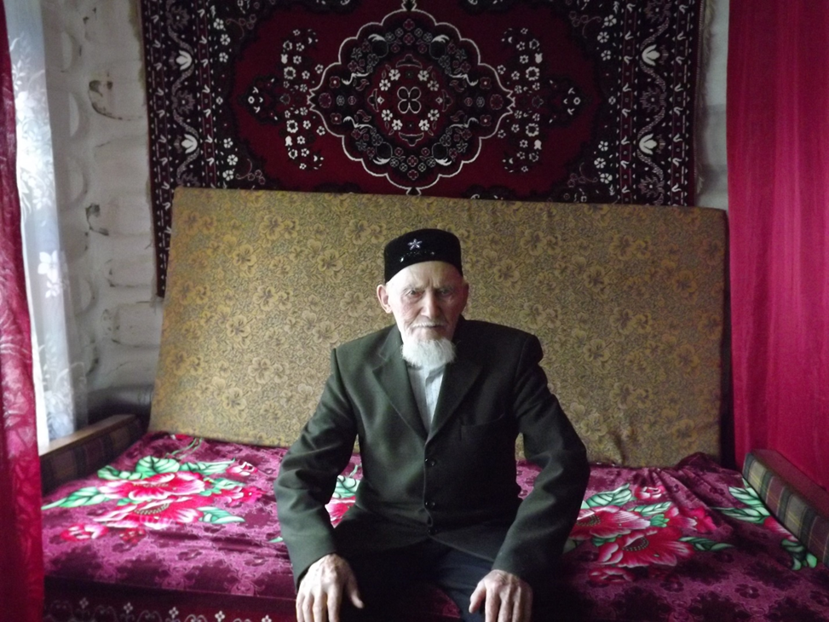

Минкаев Гарифулла Халиуллович

Slide 3
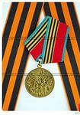
Минкаев Гарифулла Халиуллович родился в 9 июня 1927 года в д. Татарская Волчья Новошешминского района. Закончил семилетнюю школу в родной деревне в 1943 году. В ту пору выучился у отца основам религиозных знаний, выучивал молитвы, учил Коран. Когда началась война , ему было всего 14 лет. Отец умер 13 мая 1944 года, Гарифулла абый был единственным кормильцев в семье – с утра до ночи он работал в колхозе, вместе с тем , помогал своей семье. Часто в поле он работал на лобогрейке. Именно в семью Гарифуллы бабай первым в деревне пришла “похоронка” – пал смертью храбрых его брат - Минкаев Валиулла.
Работа в колхозе была очень тяжелой, семья жила в проголодь.
Судя по похозяйственной книге военного времени семья владела 2 сотками земли под огород, 23 сотками под картофель,имела одну корову и 1 теленка, 2 овец с ягнятами, 3 гусей. Дом был построен в 1931 году, хлев и амбары 1924 и 1934 годов постройки. Проживали мать – Газзя аби – 1894 года рождения;
Сестры – Зайтуна – 1921 г.р.
Марьям – 1924 г.р.
Оркыя – 1932 г.р.
Зулейха – 1938 г.р.
Накибя – 1940 г.р.
Сестры ветерана с утра до ночи работали в колхозе. Одна из них Зайтуна апа, была арестована 1944 году. К счастью, она осталась жива и прожила долгую жизнь.

Slide 4

1 декабря 1944 года его призвали в РККА. Он служил в запасном полку связистом. Находился в Болгарии, Румынии, Венгрии, в городе Братислава, что находится в Чехословакии. 7 лет честно и достойно прослужил он в рядах Красной Армии. Был награжден медалью “За Победу над Германией” и другими юбилейными медалями. После демобиллизации уехал в г.Магнитогорск. В 1952 году женился на деревенской девушке – Мингаян. Молодая семья устроилась жить в г.Альметьевск. Там пригодился ему армейская выучка – стал работать электриком. Но родная земля всегда звала к себе – в 1957 году ону приехали в родную деревню и до сих пор проживают здесь.

Slide 5

“Где родился – там пригодился”. Гарифулла абый в числе тех кто проводил электричество в деревню.
Позже работал товароведом в сельском магазине.
Гарифулла абый всю жизнь в душе пронес веру в бога, даже в те времена, когда вера находилась под запретом, он молился 5 раз в день, посещал пятничный намаз.
После перестройки в 1990 году он поехав в Духовное Управление Мусульман в г.Уфу сдал экзамены по основам ислама и стал первым указным муллой деревни. В 1999 году совершил паломничество в святые места. До 2012 года он был муллой деревни.
Вырастил и воспитал 6 детей. Сын Госман служил десантником в Афганистане. Дочь Миннафа пошла по стопам отца. Гарифулла бабай и Мингаян апа одни из самых уважаемых семей в нашем селе.

Slide 6
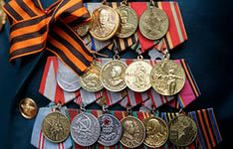
Библиография о ветеране :
“Они вернулись с победой”. “Редакция книги памяти». Казань. 2013 год.194стр.
“На засечной черте” .“По городам и весям”.Казань.2007 год. 466 стр.
“Тамырларны өзмәгез”. “Магариф”.2008 год.32 стр.
“Ваши имена в наших сердцах”. “Школа”.Казань.2014г. 81 стр.

Slide 7

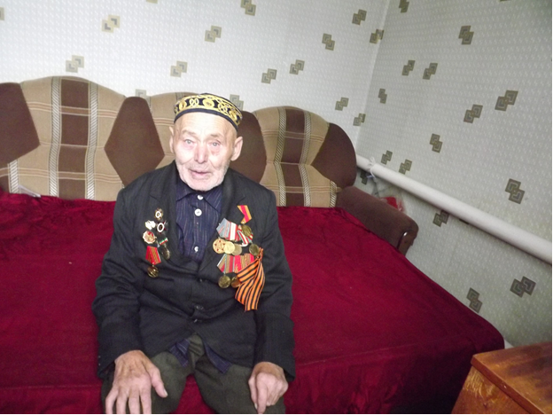

Шарифуллин Насибулла Шайдуллович

Slide 8
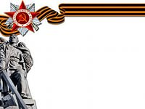
Шарифуллин Насибулла Шайдуллович родился 15 - октября 1926 года в с.Новое Ибрайкино Аксубаевского района ТАССР. Когда ему было 3 года семья переехала в новообразованную деревню - Сульче-Баш.
В Тат-волчинской школе он закончил 4 класса. В Ново Ибрайкино окончил семилетку. До войны пас скот. Днем учился, после учебы работал в колхозе, возил лес. После начала войны, как и все подростки с утра до ночи работал в колхозе. На фронт был призван его родной брат – Касыйм, который был трижды ранен, но все-таки уцелел в кровавой бойне.

Slide 9

В декабре 1944 года вместе с односельчанами и земляками из Тат.Волчья был призван на службу. Служил связистом и электриком в Восточной Европе – Чехословакии, в г.Братислава, в Венгрии, в г.Дебрецень, Констанце – в Болгарии. В Болгарии он служил 1 год с марта 1949 года по март 1950 год .
Демобиллизовался в 1951 году. В 1952 году женился на Марьям, девушке из своей деревни. Жизнь стала налаживаться, родилось 5 детей, Насыйбулла абый работал электриком в совхозе, но неожиданно в 1967 году жена скоропостижно скончалась. Разыя ханым из Новой Ибрайкино стала второй матерью для сирот, а в 1968 году появился на свет сын – Рифкат, который ныне присматривает за престарелыми родителями.
Всю жизнь ветеран проработал в совхозе электриком. Шестеро детей живы – здоровы, часто они приезжают с семьями в родительский дом. Насибулла абый награжден медалью “За Победу над Германией” и другими юбилейными медалями.

Slide 10



